Slide 1


다이렉트 예금 가입 고객 분석
팀명 : 최대박 / 팀원 : 최대훈, 박성실
2022. 06. 11

Slide 2

Index
1. 프로젝트 일정
2. 요구사항 정의서
3. 분석단계별 수행 계획
4. 최종분석결과
5. Lessons Learned

Slide 3
프로젝트 일정
6/7
6/8
6/9~10
6/11
요구사항 정리 / 기획
분석단계
분석단계
최종보고
요구사항 파악/정리
요구사항 정의서 작성
분석단계별 수행계획 작성
데이터 정의서 작성
파이썬 코드 구현
파이썬 코드 수정 및 보완
최종분석 보고서 작성
최종분석 보고서 최종 작성
프로젝트 리뷰

Slide 4


요구사항 정의서
2022년 1~3월말 기준
예/적금 좌수 현황
예/적금
현황
22.3월말 기준 다이렉트 예금 보유고객 특성별 현황
성별 : M(남성) / F(여성)
연령별 : 10대/20대/30대/40대/50대/60대이상
지역별 : 서울/경인/전북/전남/기타
리포트 형태
고객 특성
1Paper 리포트 형태 출력

Slide 5
분석단계별 수행계획
00
기초 테이블 생성
Data_susin & data_gds_cd 조인하여 예적금 구분, 상품명 열 생성
Data_susin & data_cstno 조인하여 성별,연령,지역 열 생성
01
22년1~3월말 기준 예/적금 좌수현황
정상계좌 카운트 → 예/적금 막대그래프 시각화
22.3월말 기준 다이렉트예금 고객 현황
02
성별 :M(남성)/F(여성) 구분 / 지역별 : 지역별 구분
연령별 : 10대,20대,30대,40대,50대,60대이상으로 구분
→ 고객 중복제거한 후 그룹화하여 고객수 카운트하여 파이차트 시각화
03
한페이지에 리포트 형태 출력
생성한 차트들을 한페이지에 시각화

Slide 6
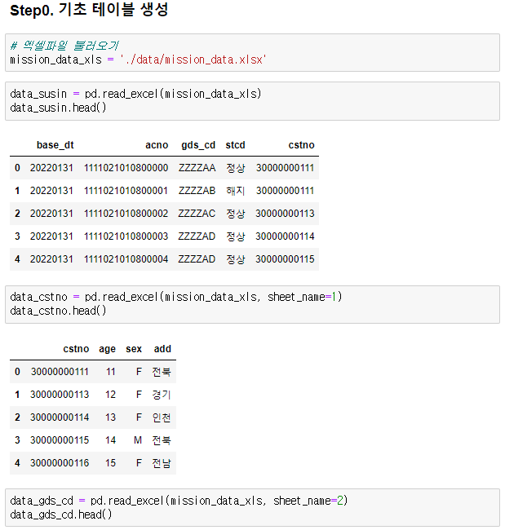
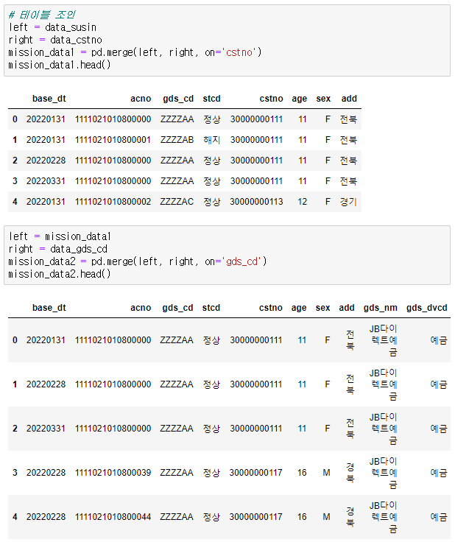

최종 분석 결과

Slide 7
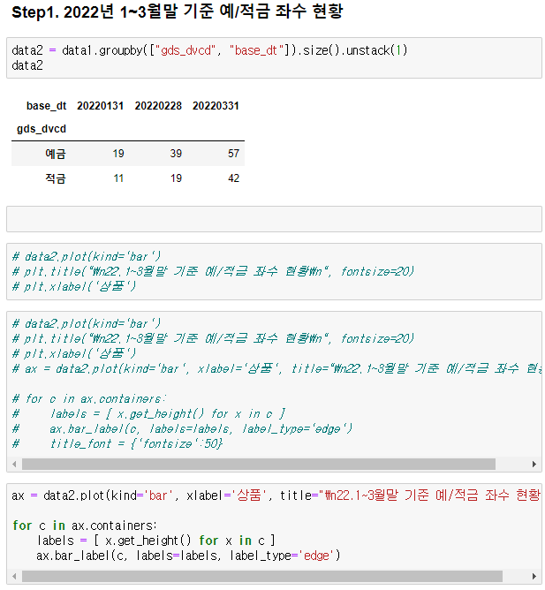
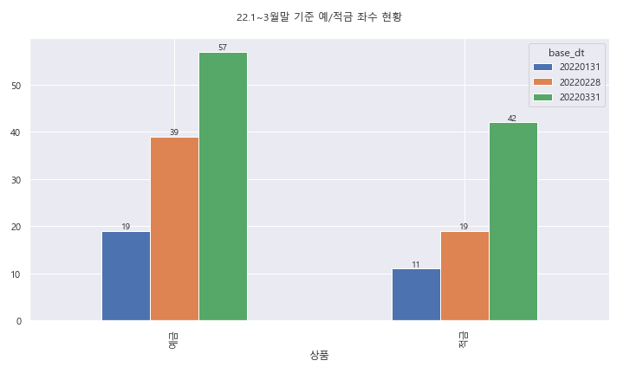
최종 분석 결과

Slide 8
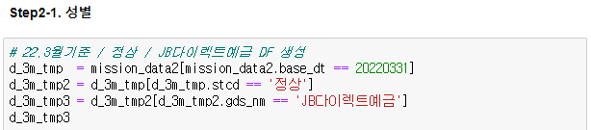

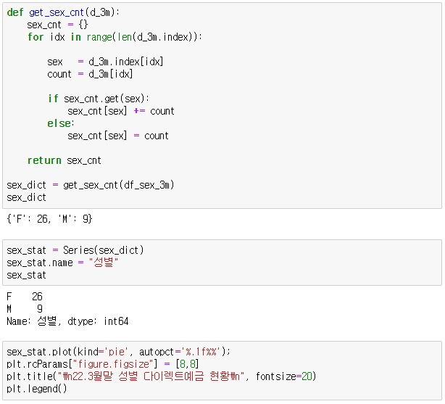
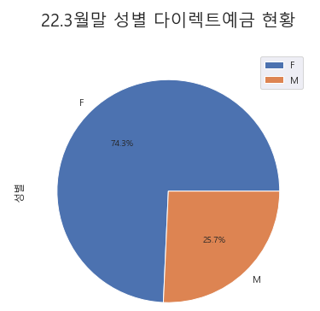
최종 분석 결과

Slide 9

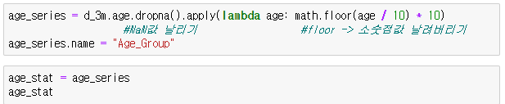
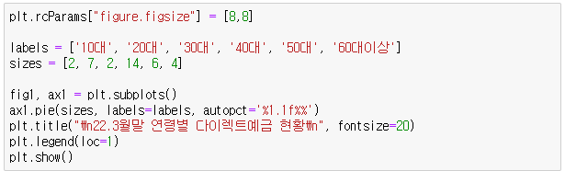
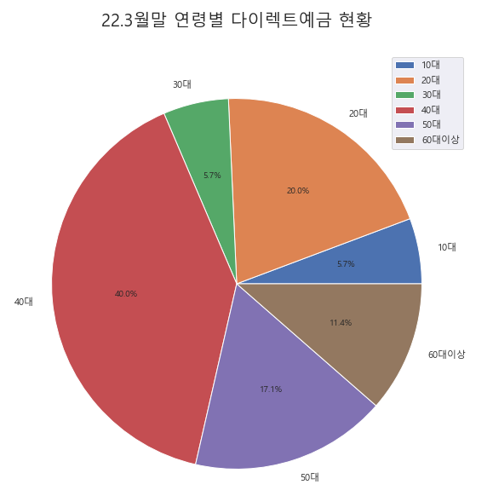
최종 분석 결과

Slide 10
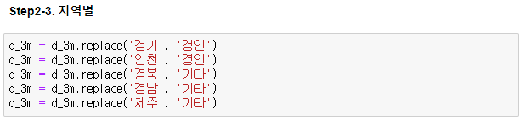
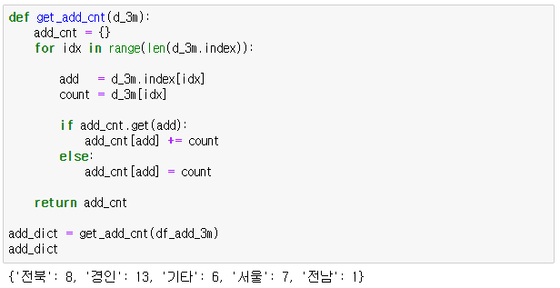
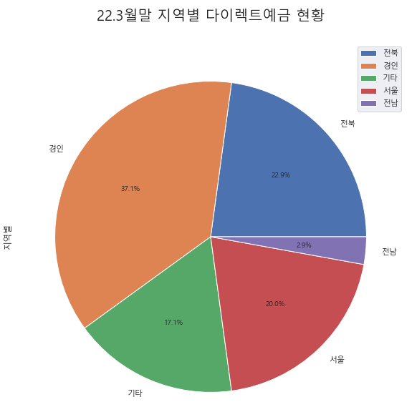
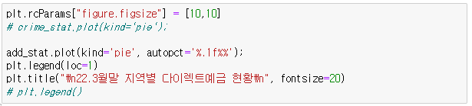
최종 분석 결과

Slide 11
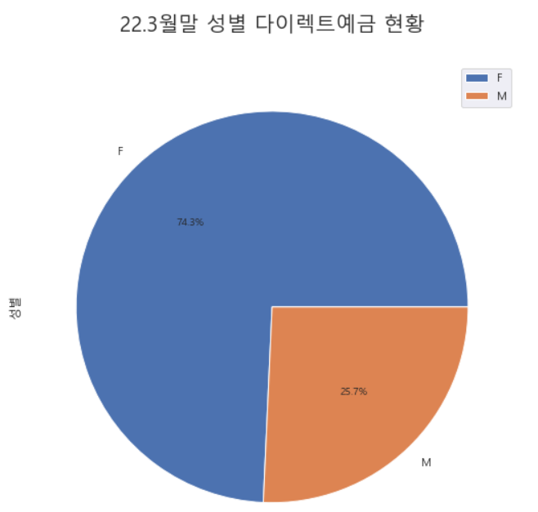

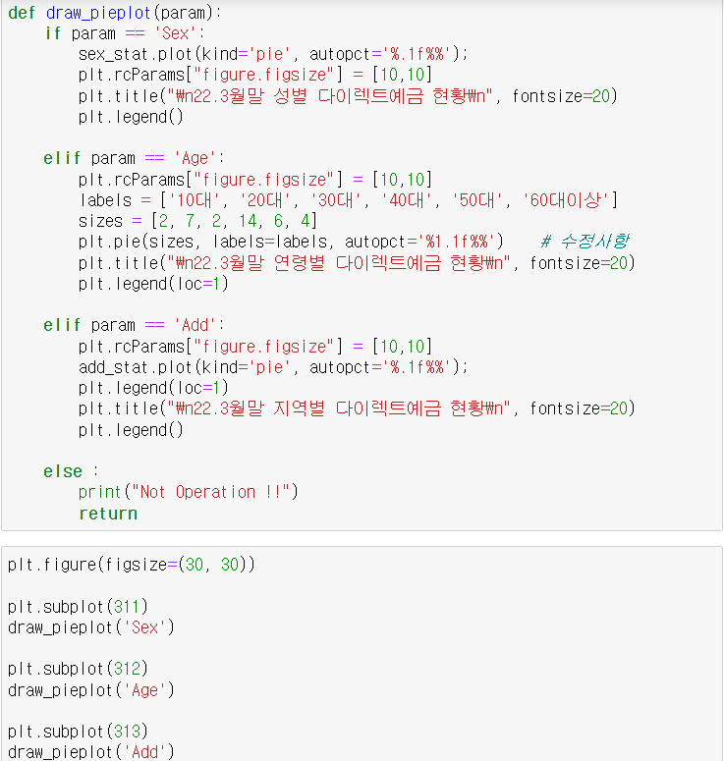
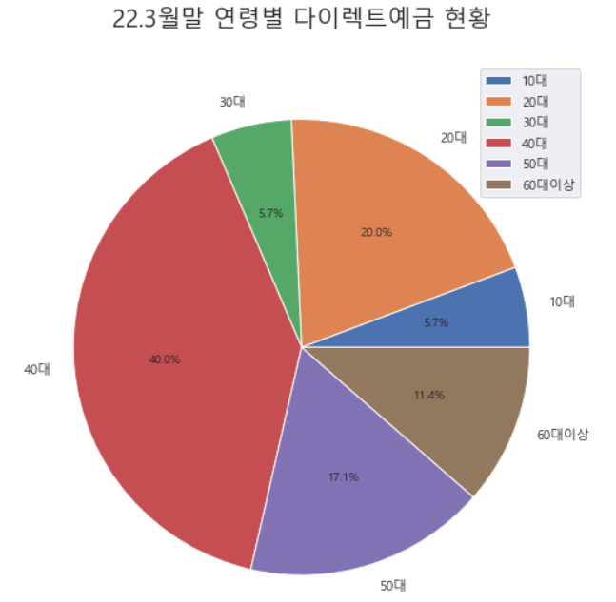
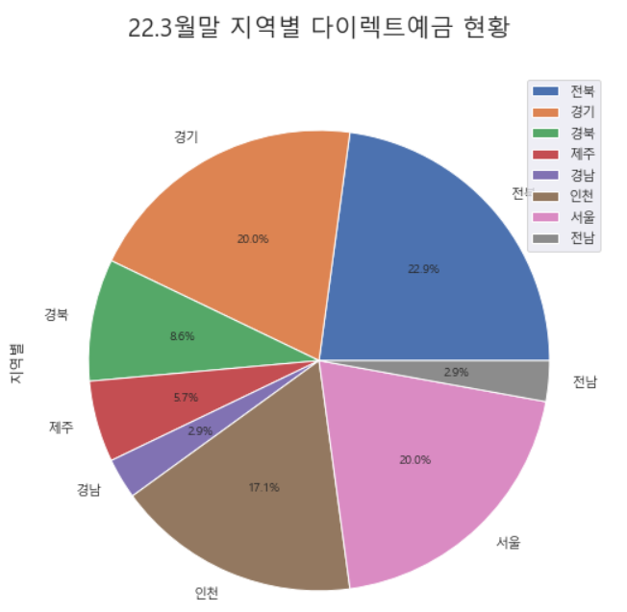
최종 분석 결과

Slide 12
Lessons Learned
최대훈
실무 예행 연습
실제 데이터분석 의뢰를 받았을때 이런식으로 진행이 될 수 있겠다라고 간접적으로 느낄 수 있었던 좋은 프로젝트였습니다.
박성실
끝날 때까지 끝난 게 아니다
마지막에 쉽게 해결될 거라고 생각한 부분에서 난관에 부딪혀 시간이 많이 소요되었습니다.
예상치 못한 상황에 대비한 유연한 일정 관리가 필요함을 느꼈습니다.

Slide 13
Thank You

